Slide 1
HTML模块支持SOME/IP
2023.5.11

Slide 2
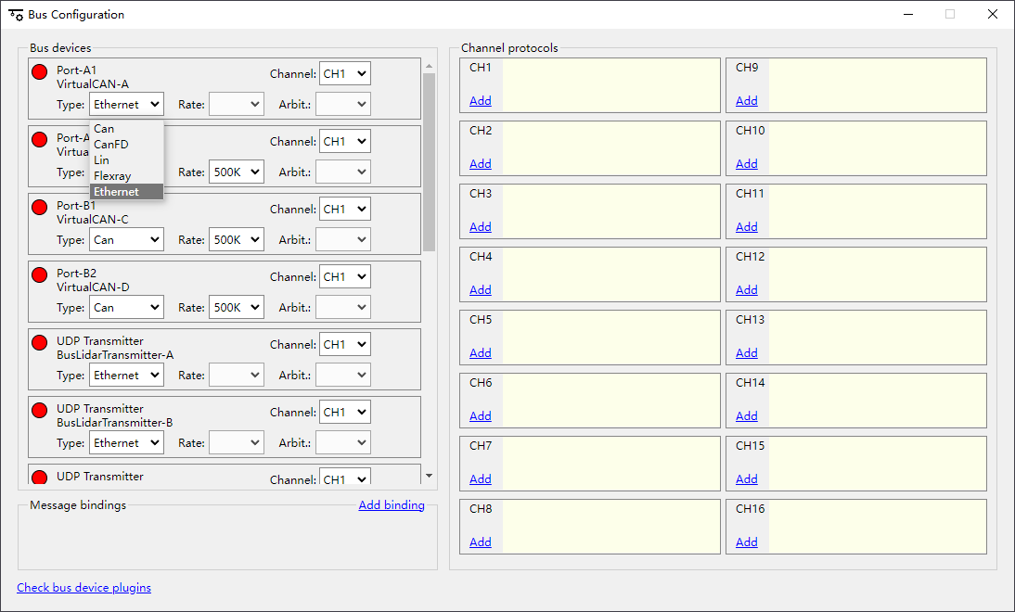
bus-2-2-0
在Ethernet底下增加SOME/IP选项，ID号为6，其他行为与Ethernet一致

Slide 3
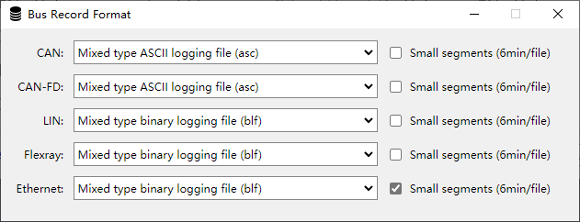
default-file-io-2-6-0
在Ethernet底下增加SOME/IP选项，属性为someip_rec_format和somip_small_seg，其他行为与Ethernet一致

